Slide 1
Moça Bonita Atual
Antes de começar, vou começar citando as principais dificuldades encontradas na versão anterior do Framework.

Slide 2
Dificuldades
1 | Todo o plugin é carregado sempre que há uma requisição ao Wordpress, sobrecarregando-o.
2 | Os CSS e JS do plugin carregam em todo o wordpress, causando conflito com outros plugins e até mesmo com recursos do wordpress.
3 | Todas as actions do plugin são carregadas 2x , se houver 10 actions, o plugin registra 20 actions na memoria do servidor, sendo que apenas 1 será usada, o que é considerado um desperdício de memoria muito grande, pois serão instanciados 19 objetos de controller e apenas um será usado.
4 | Os dados enviados pelo corpo da mensagem não são tratados quando não é JSON, isso causa confusão quando estamos realizando teste e torna difícil a utilização das requisições PUT e DELETE.
5 | Não existe um padrão para chamar os métodos do plugin, as requisições POST, PUT e DELETE acabam obrigando o plugin trabalhar mais, para descobrir o que foi requisitado. O wordpress recomenda que usamos os parâmetros da url para definir a page e a action. Isso ocasionava problemas ao usar PUT e DELETE, pois o plugin não entendia as requisições para saber o que fazer.
6 | A interface da controller obrigava criar 4 métodos para atender as 4 requisições e não cada action, o que foge do padrão MVC, que diz que cada ação precisa ter seu próprio método. Da forma atual, acaba ficando desorganizado pois precisamos tratar a action e criar pequenas rotas para realizar as actions.

Slide 3
Soluções
1 | O plugin trabalha com 3 nucleos: o 1º entende o que o wordpress requisitou e o que o wordpress precisa (sempre será executado); o 2º será chamado sempre que existir algum shortcode é solicitado; 3º será chamado sempre que o wordpress precisar do plugin.
2 | Agora além de adicionar o endereço do CSS e JS, é necessário definir onde aquele CSS será usado. Ele pode ser usado em todo o wordpress, todo o plugin ou para uma página ou shortcode exclusivo
3 | Apenas a action solicitada daquele plugin será instanciada e chamada, de acordo com o tipo de requisição.
4 | Os dados de requisições enviados que não são entendidos, são desprezados.
5 | Agora o GET, POST, PUT e DELETE precisam ser enviados para o endereço do plugin com os parâmetros da url contendo page e action.
6 | Agora cada action precisa ter seu método na controller, apenas a action index é criada por padrão.

Slide 4
Melhorias
1 | O plugin agora explica detalhadamente qualquer configuração errada através de exceções, explicando-o o que ocorreu.
2 | Uma nova classe de View auxilia bastante ao criar varias views, utilizar templates e passar dados da controller para a view.
3 | Os shortcodes tem um tratamento ainda melhor, tendo todos os recursos da action, além de um tratamento explicando quando o shortcode não for encontrado
4 | Os dados de requisições enviados que não são entendidos, são desprezados.
5 | Existe Agora uma classe de validação, bem complexa e com possibilidade de ter outros métodos de validação implementados.
6 | Houve outras melhorias como a model, obter dados enviados, depurar código, serviços para atividades do plugin dentro do wordpress.
7 | Abigail, uma ferramenta do moça bonita que auxilia a criar a estrutura do plugin

Slide 5
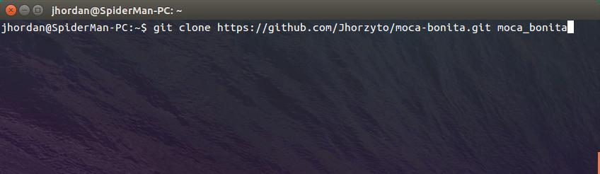
Iniciando um projeto
Crie uma pasta do com nome do seu plugin em wp-content/plugins/
Entre na pasta criada pelo terminal e execute:
$: git clone https://github.com/Jhorzyto/moca-bonita.git moca_bonita

Slide 6
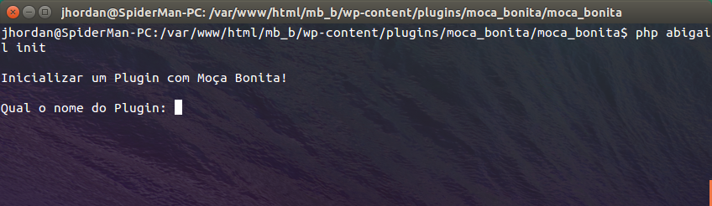
Iniciando o plugin
Pelo terminal, acesse a pasta moca_bonita
Depois execute :
$ php abigail init
Digite o nome do plugin e dê enter

Slide 7
Baixando as dependências
Pelo terminal, vai até a pasta do plugin
Depois execute:
$ composer install
Aguarde a instalação do autoloader

Slide 8
Agora ative o plugin pelo Wordpress
Acesse a página administrativa do wordpress
Depois vai até o menu de plugins e ative seu plugin

Slide 9
Entendendo o Index.php
A página index.php, criada automaticamente, já vem preenchida com alguns dados e comentários para um melhor entendimento, porém ela precisa seguir alguns padrões da classe MocaBonita

Slide 10
Classe MocaBonita
Métodos da classe MocaBonita que podem ser usado na index.php
__contruct
addMenuItem
addSubMenuItem
insertCSS
insertJS
generateActionPosts
insertTODO
insertShortCode
launcher
Obs1: Os métodos __contruct, addMenuItem e addSubMenuItem precisam ser chamados primeiros que os demais, pois eles definem os elementos do wordpress e as páginas que pertencem ao plugin;
Obs2: O método launcher deve ser o ultimo método a ser chamado, pois ele inicializa a primeira etapa do plugin;
Obs3: Os demais métodos podem ser chamados em qualquer ordem.

Slide 11
Classe MocaBonita
__contruct( $isDevelopment opicional )
Esse método é responsável para o plugin obter informações do wordpress e da página atual.
O parâmetro $isDevelopment tem como valor padrão “false”, ele avisa ao moça bonita que o plugin está em desenvolvimento, forçando as mensagens de erro serem mais técnicas.

Slide 12
Classe MocaBonita
addMenuItem($titulo, $capacidade, $página, $ícone, $posição opicional, $semSubmenu opicional )
Esse método é responsável por criar o menu do plugin no painel administrativo do wordpress. Pode ser chamado diversas vezes para cada menu que deseja criar
$titulo : Nome do menu
$capacidade : Capacidade do wordpress para definir qual nível de usuário poderá acessar aquele menu. Mais informações
$página : Página deste menu do wordpress para ser acessado pelo link admin.php?page=
$ícone : Ícone do menu do wordpress, podem ser encontrados mais ícones no site do Wordpress.
$posição : Posição atual deste menu na lista de menu administrativo do wordpress.
$semSubmenu : Deve ser usado true ou false para esconder ou não a cópia desse menu no submenu, se existir.

Slide 13
Classe MocaBonita
addSubMenuItem($titulo, $capacidade, $página, $menuPáginal )
Esse método é responsável por criar o submenu ao menu do plugin no painel administrativo do wordpress. Pode ser chamado diversas vezes para cada submenu que deseja criar
$titulo : Nome do submenu
$capacidade : Capacidade do wordpress para definir qual nível de usuário poderá acessar aquele menu. Mais informações
$página : Página deste menu do wordpress para ser acessado pelo link admin.php?page=
$menuPáginal : Página do menu que este submenu pertence

Slide 14
Classe MocaBonita
insertCSS($página, $caminho)
Esse método é responsável por adicionar css ao plugin. Pode ser chamado diversas vezes para cada css que deseja adicionar
$página : Qual página do menu ou submenu essa dependência será usada. Pode também ser preenchido com '*' para usar em todo o wordpress ou 'plugin' para usar em todo o plugin.
$caminho : Caminho do CSS que será adicionado. Pode ser usado a constante Path::PLGCSS para usar o caminho padrão de css do plugin

